Slide 1
Analyse des Facteurs Associés à la
Mortalité Infantile au Cameroun
Approche par Régression Logistique Pondérée et Machine Learning
Présenté par
Sous la supervision de
M. Yannick FONO BINDJEME
Pr Nguefack-Tsague Georges
Étudiant en Statistiques et Informatique
Professeur de Biostatistiques
Institut Saint Jean Ingénieur
Données : Enquête Démographique et de Santé (EDS) Cameroun 2018 — Juin 2026

Slide 2
Plan de la Présentation
Structure en deux grandes parties : Statistiques et Machine Learning
PARTIE I
PARTIE II
Statistiques
Machine Learning
I.1 Contexte et problématique
I.2 Source de données — EDS Cameroun 2018
I.3 Préparation et nettoyage des données
I.4 Analyse descriptive et bivariée
I.5 Régression logistique pondérée
I.6 Résultats et odds ratios
II.1 Pipeline de prétraitement
II.2 Six algorithmes comparés
II.3 Courbes d'apprentissage
II.4 Comparaison des performances
II.5 Modèle champion — XGBoost & SHAP
II.6 Application Streamlit et conclusion
M. Yannick FONO BINDJEME | Institut Saint Jean Ingénieur | EDS Cameroun 2018
2 / 19

Slide 3
Contexte et Problématique
La mortalité infantile, un défi persistant en Afrique subsaharienne
Contexte mondial
Situation au Cameroun
Problématique et objectif
Objectif de Développement Durable 3.2 :
réduire la mortalité infantile à moins de 25 pour 1 000 naissances vivantes d'ici 2030.
L'Afrique subsaharienne concentre plus de 50 % des décès d'enfants de moins de 5 ans.
Taux de mortalité infantile : environ 50 pour 1 000 NV (EDS 2018).
Forte disparité régionale et socio-économique.
Accès limité aux soins dans les zones rurales et péri-urbaines.
Quels sont les facteurs déterminants de la mortalité infantile au Cameroun ?
Objectif : identifier et quantifier ces facteurs par approche mixte.
Méthodes : régression logistique pondérée + algorithmes de Machine Learning.
M. Yannick FONO BINDJEME | Institut Saint Jean Ingénieur | EDS Cameroun 2018
3 / 19

Slide 4
Source de Données
Enquête Démographique et de Santé — Cameroun 2018
Présentation de l'EDS Cameroun 2018
14 677
Femmes dans l'analyse finale
Enquête nationale représentative (EDS Phase 7)
Population : femmes de 15 à 49 ans
Fichier utilisé : Dossier individuel femmes (CMIR71FL.dta)
Sondage stratifié à deux degrés (grappes et ménages)
Poids d'enquête intégrés (variable V005 / 10⁶)
Plus de 1 000 variables collectées
Données disponibles auprès du programme DHS
10 494
Femmes avec au moins un enfant né vivant (sous-échantillon de régression)
~34 %
Prévalence de la mortalité infantile (au moins un enfant décédé)
20 +
Variables prédictives retenues (sociodémographiques, reproductives, soins)
M. Yannick FONO BINDJEME | Institut Saint Jean Ingénieur | EDS Cameroun 2018
4 / 19

Slide 5
I
PARTIE I
Analyse Statistique
Exploration des données • Analyse bivariée • Régression logistique pondérée • Résultats
M. Yannick FONO BINDJEME | Institut Saint Jean Ingénieur | EDS Cameroun 2018
5 / 19

Slide 6
Préparation et Nettoyage des Données
PARTIE I
Construction de la variable cible et traitement des données manquantes
1. Chargement
2. Nettoyage
3. Cible Y
4. Datasets
Fichier Stata CMIR71FL.dta
Sélection de 22 variables
1 000+ variables disponibles
►
Codes EDS (9, 99, 998, 999)
traités comme valeurs manquantes
Imputation médiane / mode
►
Y = 1 si V206 + V207 > 0
(au moins un enfant décédé)
Nulligestes → Y = 0
►
df clean : toutes les femmes
df stat : 10 494 mères
df ml : 14 677 femmes
Variables Prédictives Retenues
Sociodémographiques
Reproductives
Accès aux soins
Âge, Niveau d'éducation, Région, Milieu de résidence, Richesse, Statut matrimonial, Religion, Emploi
Nombre d'enfants nés vivants, Âge à la 1ère naissance, Naissances récentes (5 ans), Grossesses interrompues
Assurance maladie, Consultation dans les 12 mois, Obstacles aux soins, Électricité au domicile
M. Yannick FONO BINDJEME | Institut Saint Jean Ingénieur | EDS Cameroun 2018
6 / 19

Slide 7
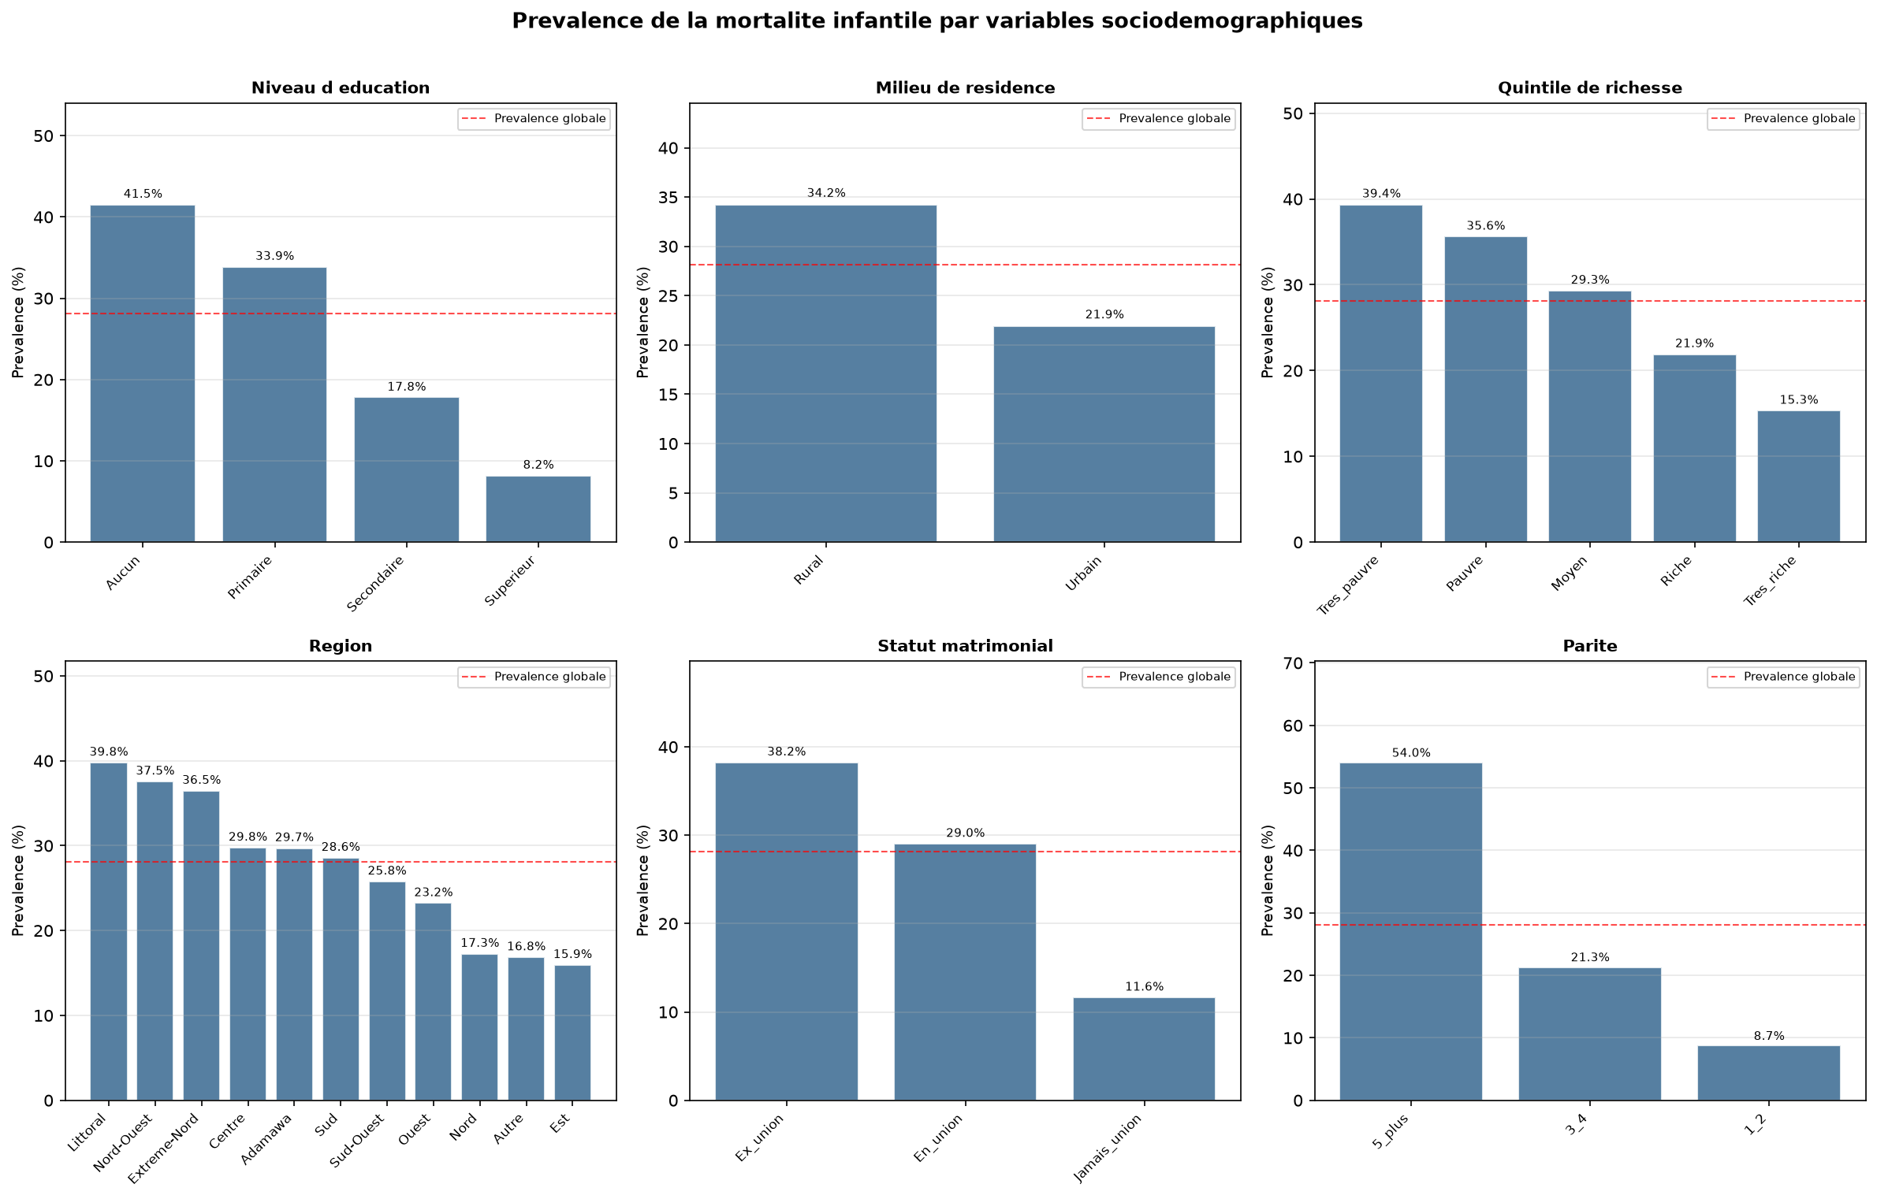
Statistiques Descriptives
PARTIE I
Profil sociodémographique et reproductif des femmes de l'échantillon
30,2 ans
Âge moyen des femmes
34,1 %
Prévalence mortalité infantile
3,2
Nombre moyen d'enfants nés vivants
21,4 ans
Âge médian à la 1ère naissance
47 %
Niveau secondaire (le plus fréquent)
55 %
Milieu rural
M. Yannick FONO BINDJEME | Institut Saint Jean Ingénieur | EDS Cameroun 2018
7 / 19

Slide 8
Analyse Bivariée
PARTIE I
Tests du Khi-deux et t-tests — Association avec la mortalité infantile
Variable
Test
p-valeur
Significativité
Principaux résultats
Niveau d'éducation
Khi-deux
< 0,001
***
Richesse du ménage
Khi-deux
< 0,001
***
14 / 14 variables significatives (p < 0,05)
Variables les plus fortement associées : → Éducation, parité, âge 1ère naissance
Richesse et région : reflet des inégalités socio-économiques
Accès aux soins : fort effet protecteur
Fondement pour la régression multivariée
Région de résidence
Khi-deux
< 0,001
***
Âge à la 1ère naissance
Khi-deux
< 0,001
***
Nombre d'enfants
t-test
< 0,001
***
Milieu de résidence
Khi-deux
< 0,001
***
Statut matrimonial
Khi-deux
< 0,001
***
Emploi
Khi-deux
< 0,001
***
Assurance maladie
Khi-deux
< 0,001
***
Grossesses interrompues
Khi-deux
< 0,001
***
Naissances récentes
Khi-deux
< 0,001
***
Religion
Khi-deux
0,002
**
Consultation soins
Khi-deux
< 0,001
***
Électricité
Khi-deux
< 0,001
***
*** p < 0,001 ** p < 0,01 Toutes les 14 variables sont significativement associées à la mortalité infantile.
M. Yannick FONO BINDJEME | Institut Saint Jean Ingénieur | EDS Cameroun 2018
8 / 19

Slide 9
Régression Logistique Pondérée
PARTIE I
Modèle complet intégrant l'ensemble des blocs de variables — n = 10 494 mères
Bloc 1 : Sociodémographique
Bloc 2 : Reproductif
Bloc 3 : Accès aux soins
Âge, niveau d'éducation, région, milieu de résidence, quintile de richesse, statut matrimonial, religion, emploi
+
Nombre d'enfants nés vivants, âge à la 1ère naissance, naissances récentes (5 ans), grossesses interrompues
+
Assurance maladie, consultation établissement de soins, visite agent de santé, électricité, obstacles aux soins
Paramètres Méthodologiques
Pondération
Qualité du modèle
Diagnostic
Catégories de référence
Poids normalisés : w = V005/10⁶ divisé par la moyenne des poids
Écart-type robuste (HC1)
Hypothèse : MCAR sur les poids manquants
AUC sur données test (25 %)
Pseudo-R² de McFadden et Nagelkerke
Test de Hosmer-Lemeshow (calibration)
VIF pour toutes les variables (seuil : VIF > 10 = problématique)
Aucune multicolinéarité problématique
Séparation parfaite évitée (sous-groupe mères)
Éducation : Supérieur
Résidence : Urbain
Richesse : Très riche
Âge 1ère naissance : 25 ans et plus
M. Yannick FONO BINDJEME | Institut Saint Jean Ingénieur | EDS Cameroun 2018
9 / 19

Slide 10
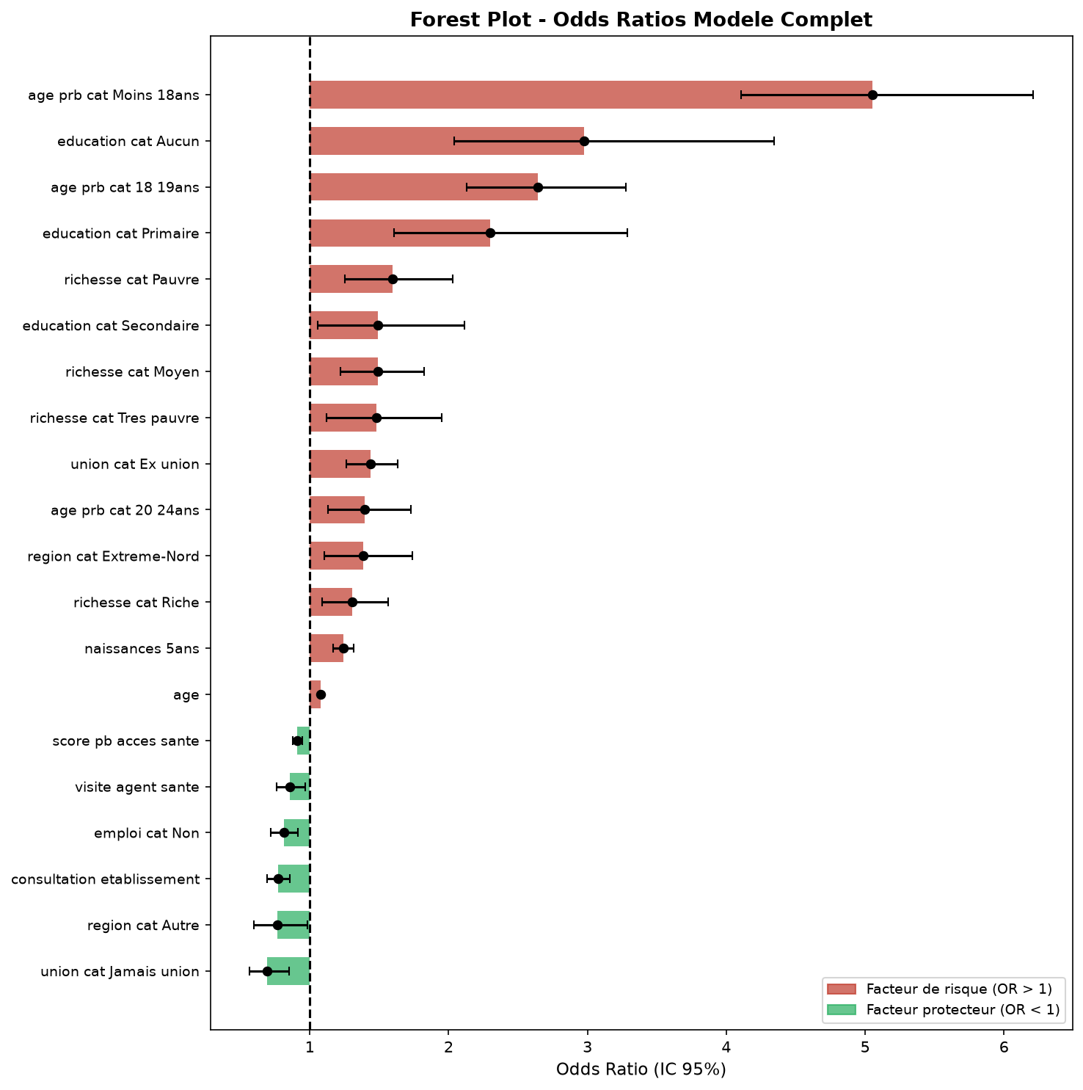
Résultats — Facteurs de Risque et Protecteurs
PARTIE I
Odds ratios ajustés — Modèle 3 complet — n = 10 494 femmes avec enfants
Odds Ratios Ajustés — Résultats Clés
Facteurs de RISQUE
Âge 1ère naissance < 18
5,05
(4,11 – 6,21)
Aucun niveau d'éducation
2,98
(2,04 – 4,34)
Âge 1ère naissance 18-19
2,64
(2,13 – 3,28)
Éducation primaire
2,30
(1,61 – 3,29)
Éducation secondaire
1,49
(1,05 – 2,11)
Facteurs PROTECTEURS
Jamais en union
0,69
(0,55 – 0,85)
Emploi actif
0,81
(0,72 – 0,92)
Consultation soins (12 m)
0,77
(0,68 – 0,86)
AUC du modèle final : 0,87 | Pseudo-R² Nagelkerke : 0,23 | Seuil : p < 0,05
M. Yannick FONO BINDJEME | Institut Saint Jean Ingénieur | EDS Cameroun 2018
10 / 19

Slide 11
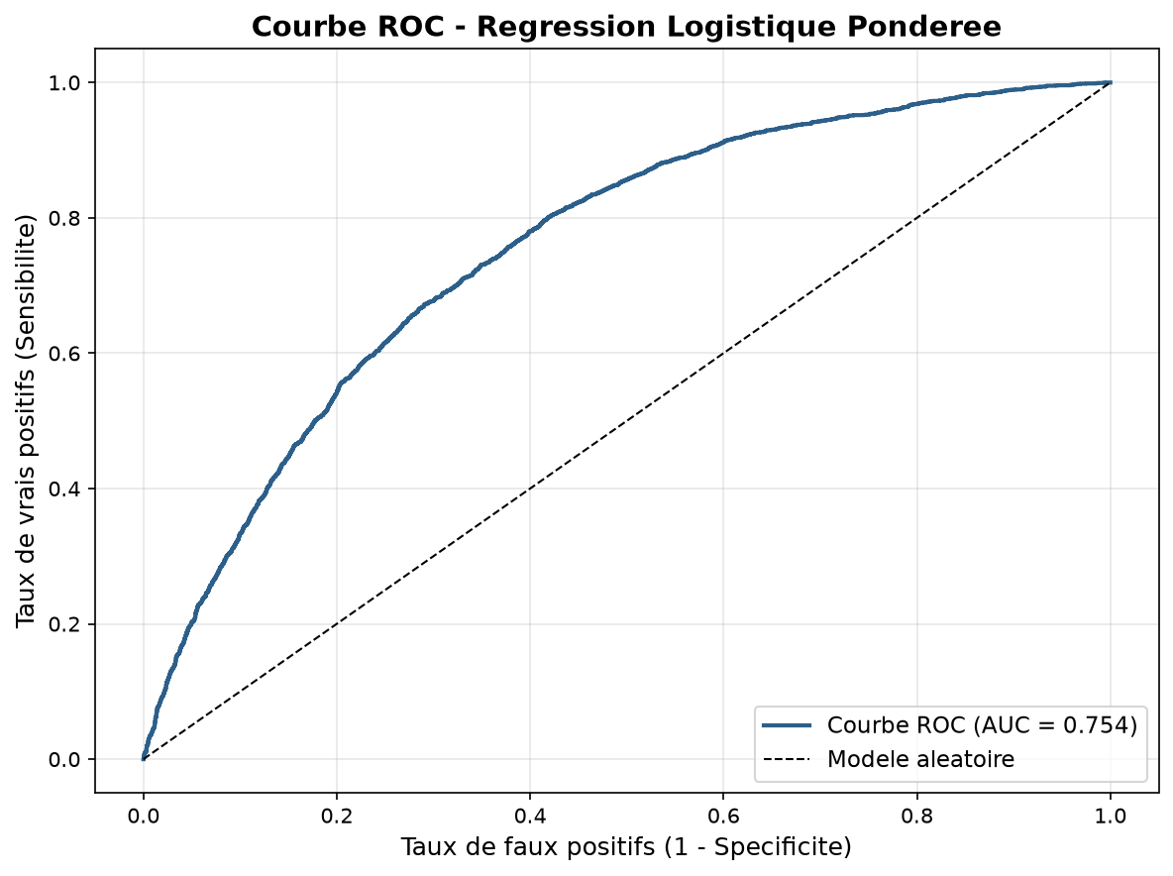
Performance du Modèle Statistique
PARTIE I
Courbe ROC et indicateurs de qualité du modèle logistique
Indicateurs de Qualité du Modèle
AUC
0,87
Discrimination excellente
Pseudo-R² McFadden
0,14
Contribution relative modérée
Pseudo-R² Nagelkerke
0,23
Variance expliquée estimée
Log-vraisemblance
Model 3 meilleur (AIC le plus faible)
Comparaison modèles emboités
VIF max
< 5
Pas de multicolinéarité
Effectif
10 494
Mères (au moins 1 naissance vivante)
M. Yannick FONO BINDJEME | Institut Saint Jean Ingénieur | EDS Cameroun 2018
11 / 19

Slide 12
II
PARTIE II
Machine Learning
Pipeline ML • Six algorithmes • Courbes d'apprentissage • Comparaison • SHAP • Application
M. Yannick FONO BINDJEME | Institut Saint Jean Ingénieur | EDS Cameroun 2018
12 / 19

Slide 13
Pipeline de Prétraitement Machine Learning
PARTIE II
Traitement différencié selon la nature des variables — Seed fixé à 42
Variables Numériques (6 variables)
Variables Ordinales (14 variables)
Variables Catégorielles (2 variables)
Âge, Nombre d'enfants, Âge 1ère naissance, Naissances récentes, Grossesses interrompues, Nombre de membres du ménage
Éducation, Richesse, Région, Religion, Milieu, Statut matrimonial, Emploi, Assurance, Obstacles aux soins…
Électricité, Consultation dans les 12 mois
Imputation → Médiane Mise à l'échelle → StandardScaler
Imputation → Mode (catégorie la plus fréquente)
Imputation → Mode Encodage → OneHotEncoder handle unknown = ignore
Stratégie de Validation
75 % Entraînement (11 007 obs.)
25 % Test (3 670 obs.)
5 plis stratifiés (Validation croisée)
Classe déséquilibrée class weight = balanced
Seuil optimal maximisant le F1-Score
M. Yannick FONO BINDJEME | Institut Saint Jean Ingénieur | EDS Cameroun 2018
13 / 19

Slide 14
Six Algorithmes de Machine Learning
PARTIE II
Comparaison d'approches linéaires, d'ensemble et de gradient boosting avancé
1
2
3
4
5
6
Régression Logistique
Random Forest
Gradient Boosting
XGBoost
LightGBM
CatBoost
Hyperparamètres :
Hyperparamètres :
Hyperparamètres :
Hyperparamètres :
Hyperparamètres :
Hyperparamètres :
C = 0,1 | L2 max iter = 500
200 arbres max depth = 10 min samples = 10
200 estimateurs lr = 0,05 subsample = 0,8
300 estimateurs max depth = 5 lr = 0,05
300 estimateurs croissance feuilles lr = 0,05
300 iterations depth = 6 auto_class_weights
Référence linéaire Interprétable
Ensemble bagging Variance réduite
Boosting séquentiel Sklearn natif
Optimisé CPU/GPU Meilleur modèle
Très rapide Grandes données
Gère nativement le déséquilibre
Déséquilibre Y=0 : 75 % | Y=1 : 25 % class weight = balanced
Déséquilibre Y=0 : 75 % | Y=1 : 25 % class weight = balanced
Déséquilibre Y=0 : 75 % | Y=1 : 25 % class weight = balanced
Déséquilibre Y=0 : 75 % | Y=1 : 25 % class weight = balanced
Déséquilibre Y=0 : 75 % | Y=1 : 25 % class weight = balanced
Déséquilibre Y=0 : 75 % | Y=1 : 25 % class weight = balanced
M. Yannick FONO BINDJEME | Institut Saint Jean Ingénieur | EDS Cameroun 2018
14 / 19

Slide 15
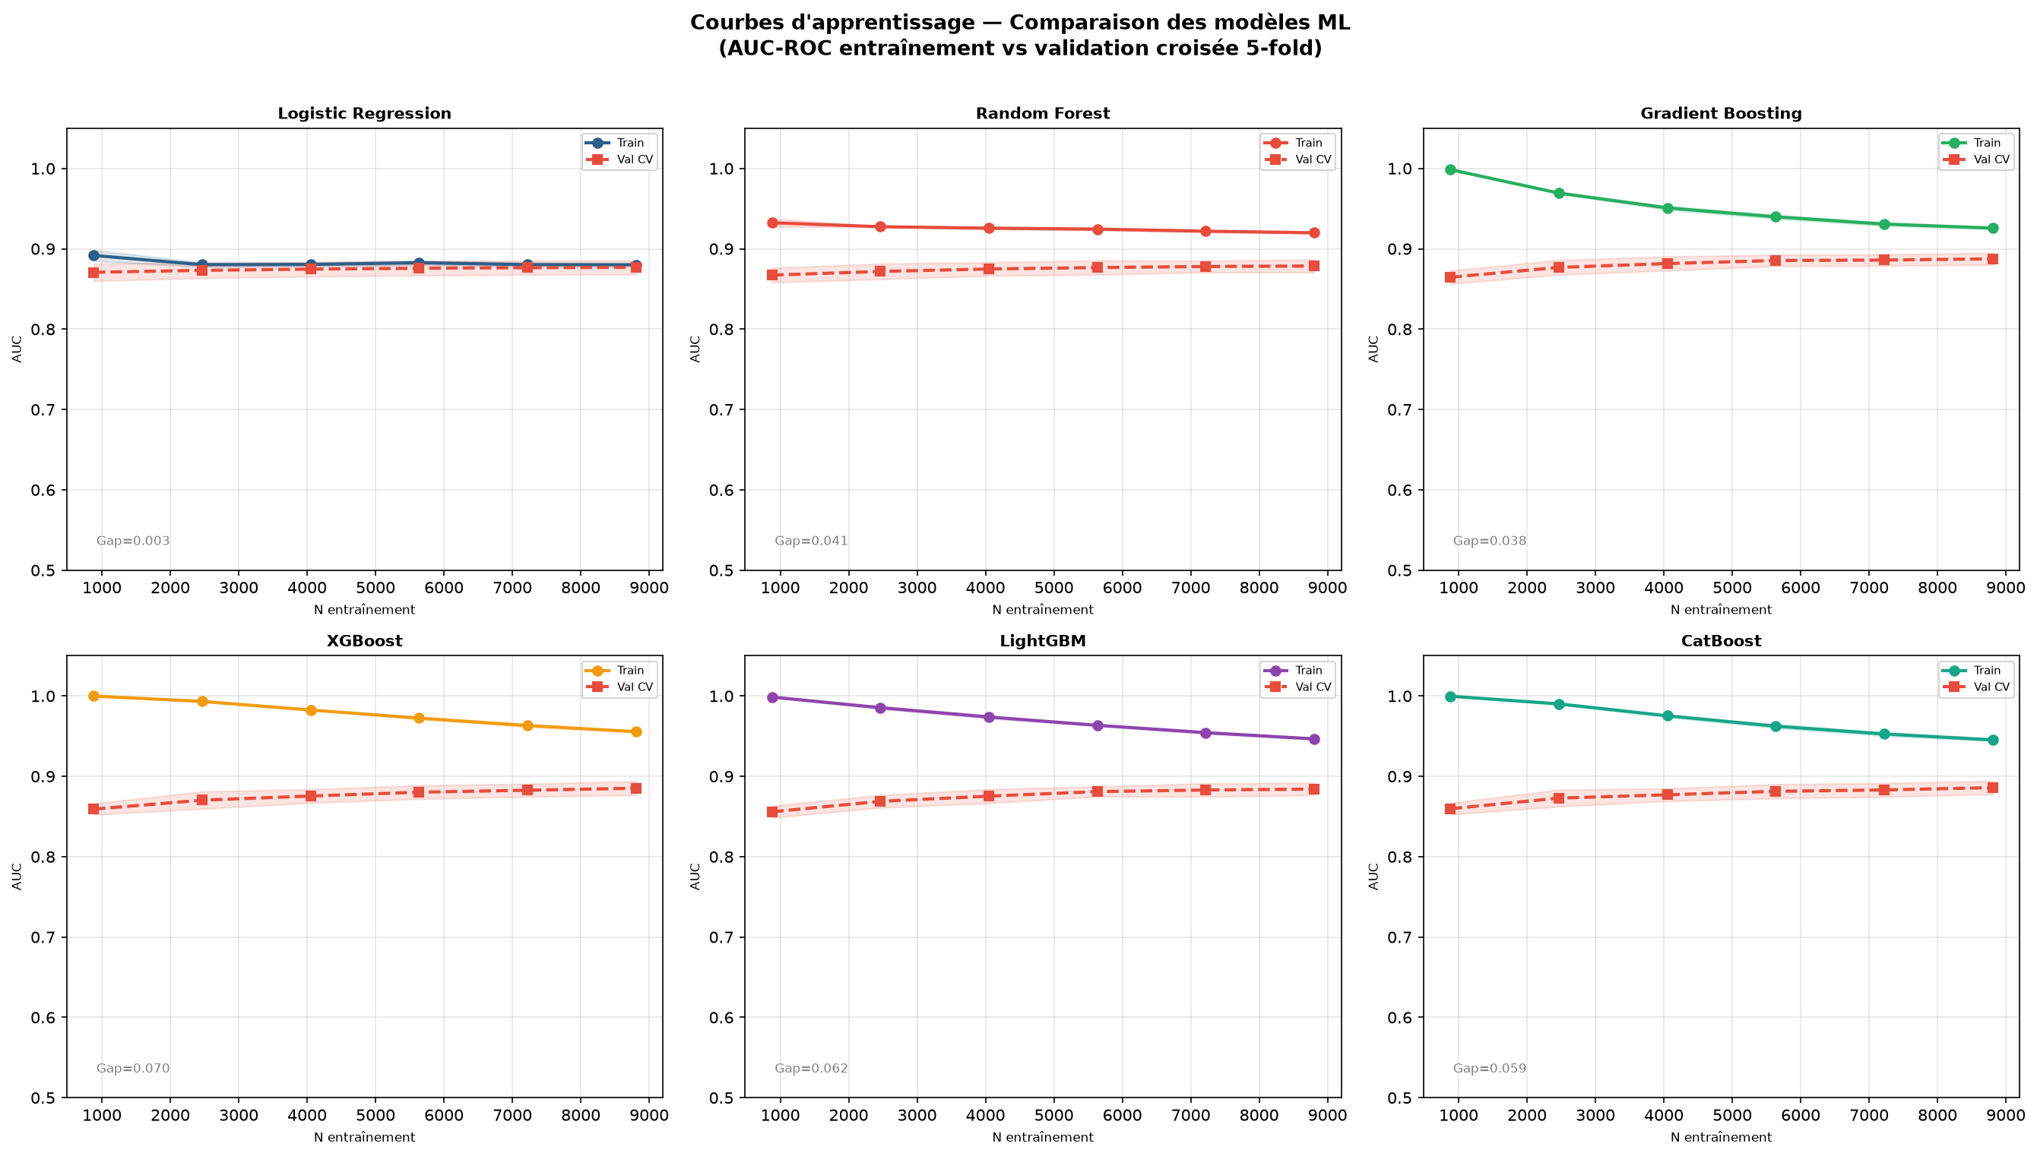
Courbes d'Apprentissage
PARTIE II
AUC entraînement vs validation croisée (5-fold) en fonction de la taille de l'échantillon
Lecture des courbes
Courbe bleue : score sur données d'entraînement
Courbe rouge : score sur validation croisée
Un faible écart final indique une bonne généralisation
Convergence des deux courbes = pas de surapprentissage
Tous les modèles convergent > 0,80 AUC
XGBoost : gap < 0,05 — excellent équilibre biais / variance
Le modèle bénéficie de données supplémentaires (courbe val. croissante)
M. Yannick FONO BINDJEME | Institut Saint Jean Ingénieur | EDS Cameroun 2018
15 / 19

Slide 16
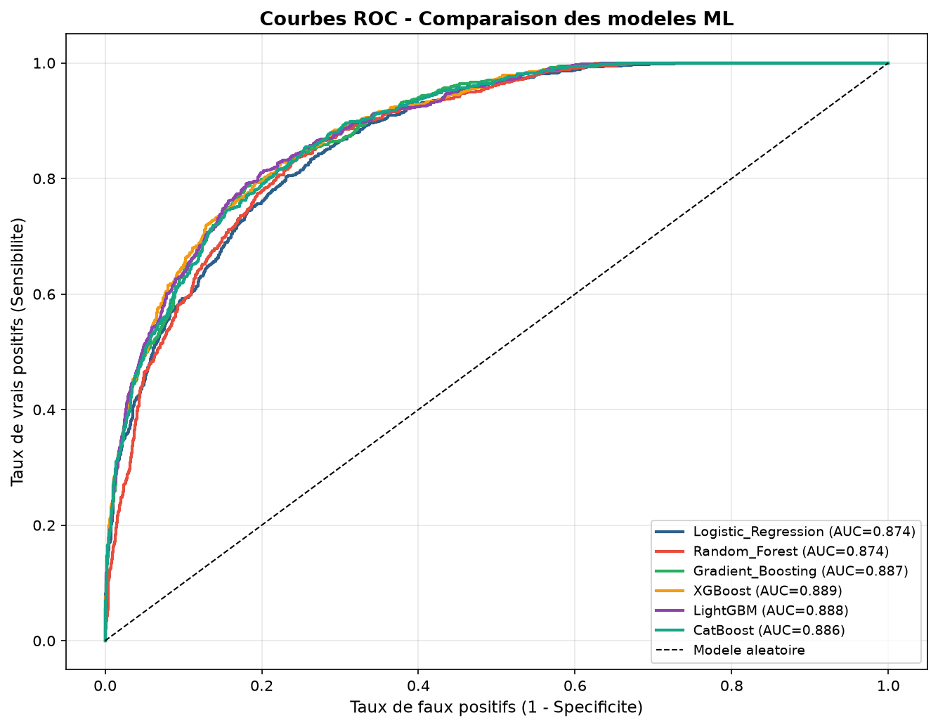
Comparaison des Performances
PARTIE II
Évaluation sur l'ensemble de test (25 %) — 3 670 observations
Métriques sur l'Ensemble de Test
Modèle
AUC CV
AUC Test
F1
Rappel
Régression Log.
0,877
0,874
0,602
0,738
Random Forest
0,879
0,874
0,609
0,711
Gradient Boosting
0,887
0,887
0,635
0,695
XGBoost
0,885
0,889
0,643
0,720
★
LightGBM
0,884
0,889
0,637
0,748
CatBoost
0,885
0,887
0,631
0,720
M. Yannick FONO BINDJEME | Institut Saint Jean Ingénieur | EDS Cameroun 2018
16 / 19

Slide 17
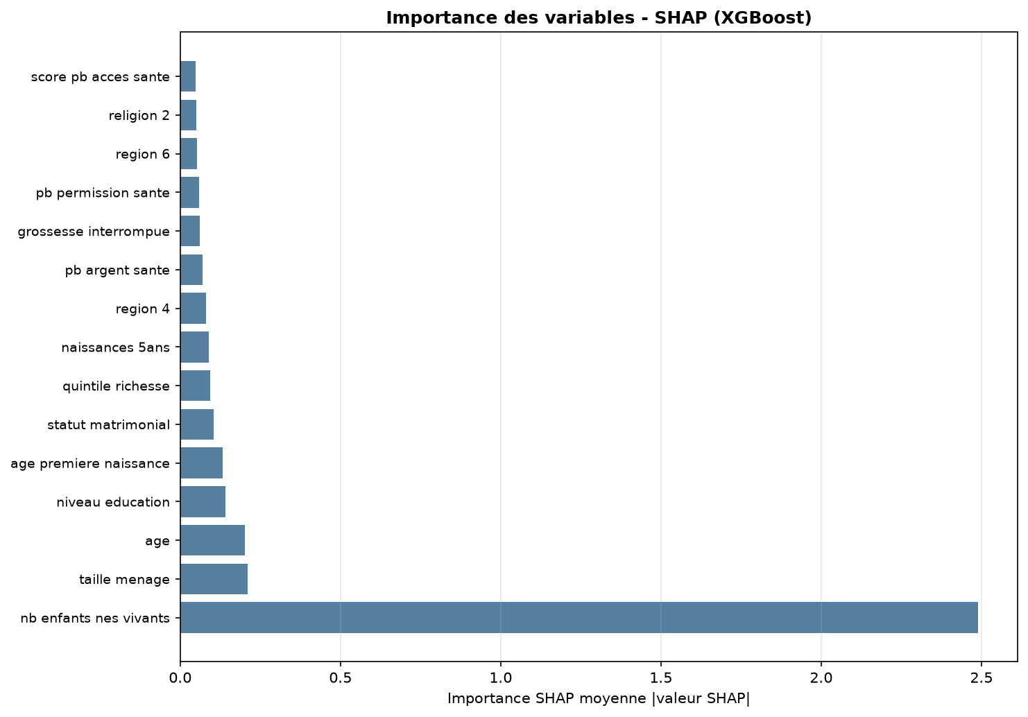
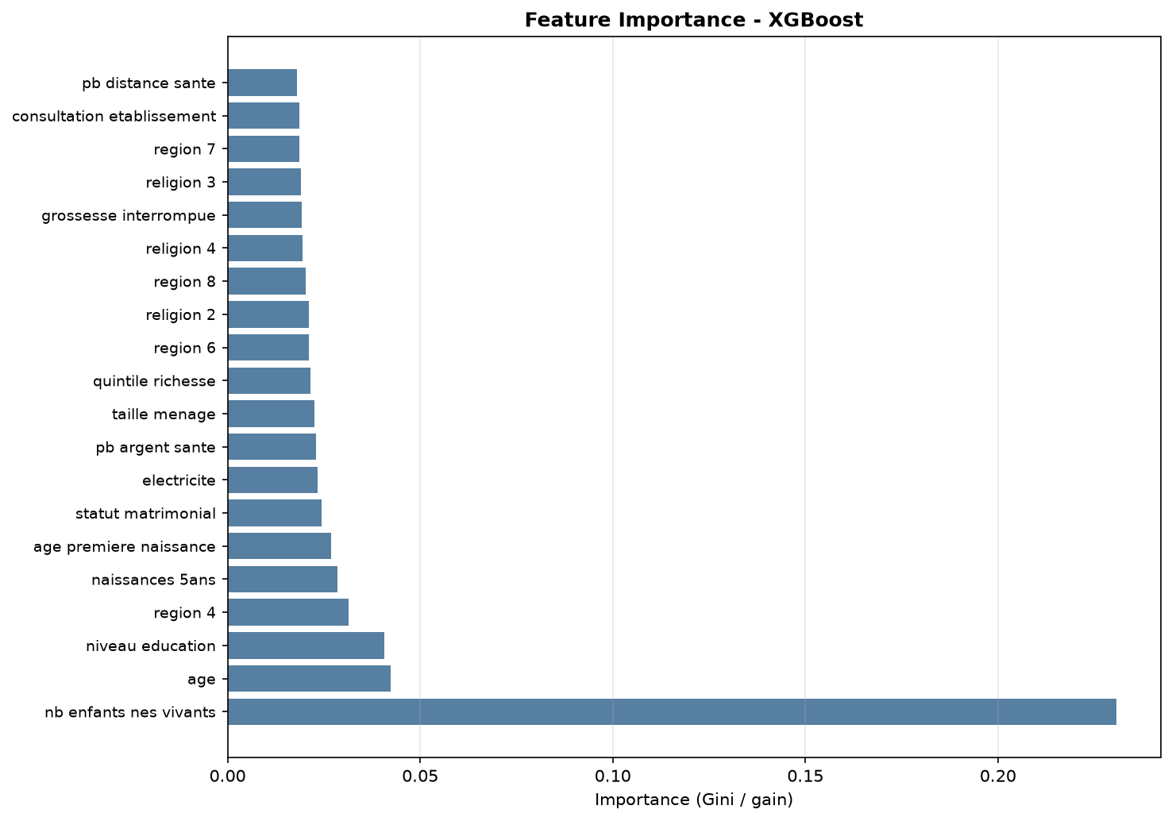
Modèle Champion — XGBoost
PARTIE II
Importance des variables et interprétabilité via SHAP
AUC
F1
Rappel
Précision
0,889
0,642
0,720
0,580
Top Variables Prédictives
Nombre d'enfants nés vivants
23,1 %
Âge de la femme
4,2 %
Niveau d'éducation
4,1 %
Naissances récentes (5 ans)
2,8 %
Âge à la 1ère naissance
2,7 %
M. Yannick FONO BINDJEME | Institut Saint Jean Ingénieur | EDS Cameroun 2018
17 / 19

Slide 18
Application de Prédiction — Streamlit
PARTIE II
Interface interactive d'estimation du risque de mortalité infantile
Saisie des Informations Patient
Machine Learning — XGBoost (AUC = 0,889)
58,7 %
Profil Sociodémographique
Probabilité : 58,7 %
Âge, éducation, région, richesse, religion, emploi
RISQUE ÉLEVÉ
Historique Reproductif
Nombre d'enfants, âge 1ère naissance, naissances récentes
Suivi médical urgent requis · Éducation à la santé maternelle · Planification familiale conseillée
AUC
F1
Rappel
Accès aux Soins
0,889
0,643
0,720
Assurance maladie, consultations, obstacles aux soins
► Estimer le Risque
Résultats confirmés par les valeurs SHAP — interprétabilité garantie
► Estimer le Risque
M. Yannick FONO BINDJEME | Institut Saint Jean Ingénieur | EDS Cameroun 2018
18 / 19

Slide 19
Synthèse — Résultats Machine Learning
PARTIE II
Bilan des 6 algorithmes comparés — Modèle retenu : XGBoost (AUC = 0,889)
Classement — Ensemble de Test (25 %)
Points Clés & Recommandations ML
Modèle
AUC
F1
Rappel
Courbes d'apprentissage
★ XGBoost
0,889
0,643
0,720
Tous les modèles convergent au-delà de 0,80 AUC dès 3 000 observations
XGBoost : écart entraînement / validation < 0,05 → pas de surapprentissage
Courbe de validation croissante → le modèle bénéficierait de données supplémentaires
CatBoost & LightGBM : convergence rapide grâce au gradient optimisé sur feuilles
★ LightGBM
0,889
0,637
0,748
Gradient Boosting
0,887
0,635
0,695
CatBoost
0,887
0,631
0,720
Random Forest
0,874
0,609
0,711
Régr. Logistique
0,874
0,602
0,738
Modèle champion — XGBoost
Top Prédicteurs — SHAP (XGBoost)
AUC = 0,889 | F1 = 0,643 | Rappel = 0,720 | Précision = 0,580
SHAP garantit l'interprétabilité clinique des prédictions individuelles
▸ Nombre d'enfants nés vivants
23,1 %
▸ Âge de la femme
4,2 %
Recommandations opérationnelles
▸ Niveau d'éducation
4,1 %
Déployer XGBoost comme outil d'aide à la décision dans les centres de santé
Collecter davantage de données pour renforcer la généralisation du modèle
Mettre à jour le modèle à chaque nouvelle vague EDS
▸ Naissances récentes (5 ans)
2,8 %
▸ Âge à la 1ère naissance
2,7 %
M. Yannick FONO BINDJEME | Institut Saint Jean Ingénieur | EDS Cameroun 2018
19 / 19

